Slide 1
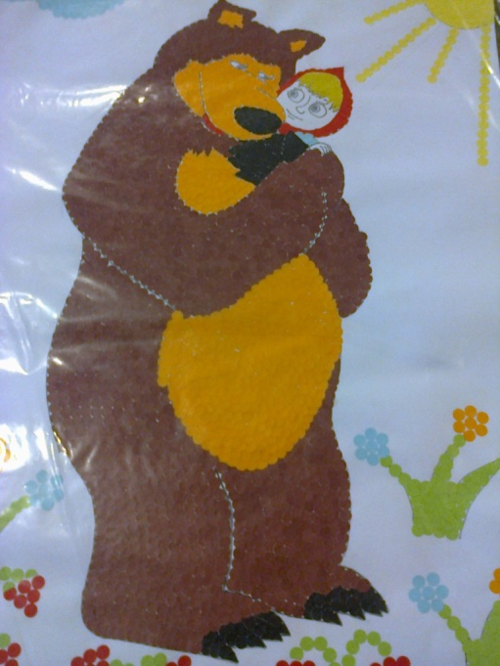
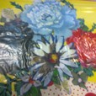
1.Аплікації з паперу,тканини.
2.ЕКОкреатив
3.4клас
4. Запорізький навчально-виховний комплекс №42; адреса : вулиця Шевченка, 277а ;телефон: 65-32-48; електронна пошта: znvk42@ukr.net
5.Ахмадєєва Світлана Миколаївна,ЗНВК №42, вчитель початкових класів,68-87-23

Slide 2
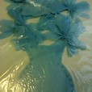
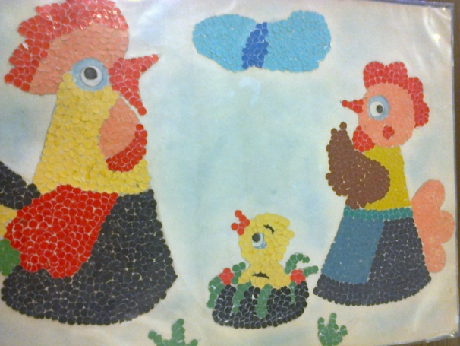
Виды мозаики:
- контурная,
- мозаика без заполнения фона,
- мозаика с присутствием цельных элементов,
- мозаика из прямоугольных элементов,
- мозаика из треугольных элементов,
- мозаика из круглых элементов,
- мозаика из рваной бумаги.

Slide 3
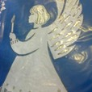
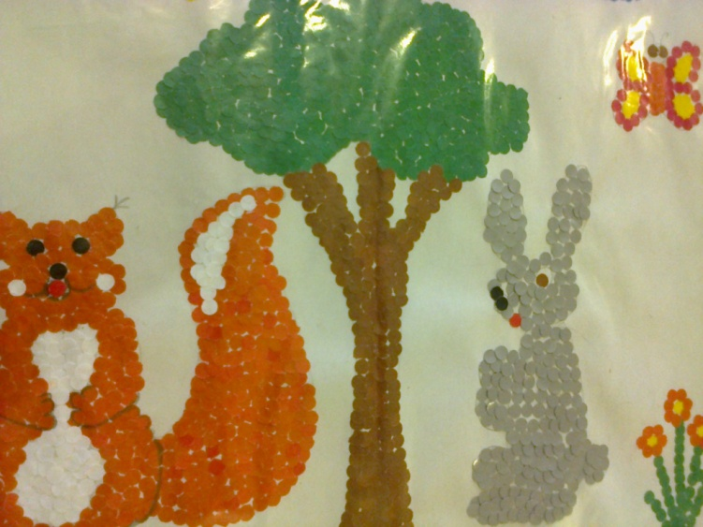
1. Развивать познавательный интерес к истории мозаики.
2. Обеспечить овладение элементарными умениями и навыками деятельности с бумагой при изготовлении аппликации.
3. Формировать умение доводить дело до конца.
4. Воспитывать усидчивость, аккуратность, самостоятельность, трудолюбие.

Slide 4
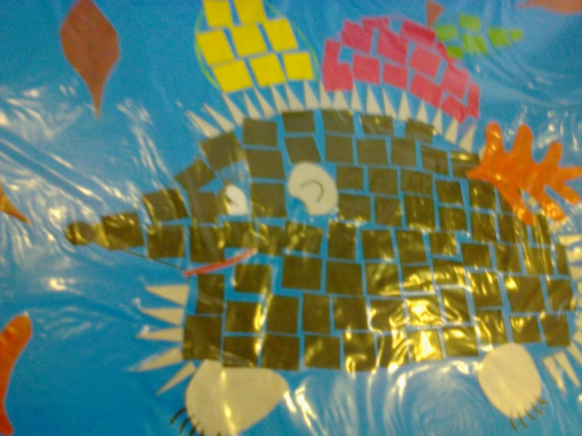
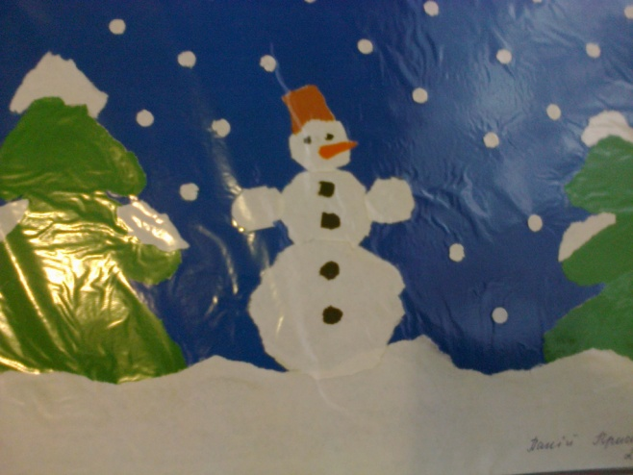

Slide 5
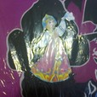
Ми із задоволенням будемо продовжувати свою роботу. Про проведену роботу Ви можете подивитися на сайті:nahalnaskola42.jimdo.com.
Діти навчилися робити аплікації не тільки з паперу, а й тканини.Це дуже цікава робота.Нажаль вони у мене маленькі для більших форматів.Зроблено 15 робіт.

